Slide 1


CENTRUM SZKOLENIOWE COMARCH
Szkolenie: Gitlab. Praca z kodem i procesem CI/CD
Trener: Marcin Albiniak

Slide 2
dr Marcin Albiniak

Slide 3

ANIMA Analogical Neural Interface for Meaning Assembly
Przełomowe AI oparte na intencji • PCJ • inspiracja Penrose’em

Slide 4

Problem
Obecne AI to ogromne modele i masywne dane
Ale: czy to rozumie, czy tylko kalkuluje?
Brak głębokiego rezonansu z intencją i znaczeniem

Slide 5

Rozwiązanie: Synapse X
AI, która odczytuje intencję
Tworzy dynamiczne pola znaczeń i rezonansu
Dzięki temu wychodzi poza prymitywne przetwarzanie

Slide 6
Instalacja i konfiguracja narzędzia
Przypomnienie niezbędnych poleceń git
Sztuczne sieci neuronowe
Workflow
Zarządzanie projektem
CI/CD
Podsumowanie

Slide 7
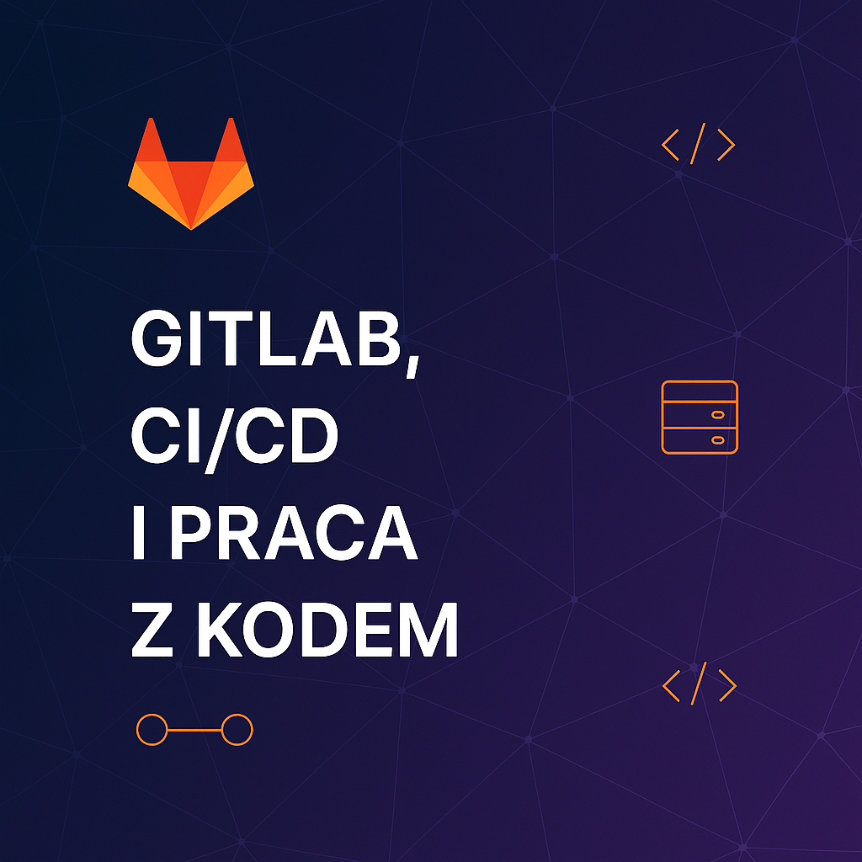
Wprowadzenie do Git i GitLab
Czym jest Git?
Dlaczego kontrola wersji?
GitLab jako platforma DevOps.

Slide 8
Kontrola wersji
Historia zmian
Snapshoty projektu
Rozproszone repozytoria

Slide 9
Podstawy Git
Staging area
Commit
Branch
Merge

Slide 10
Staging / Commit
git add
git commit
staging vs commit

Slide 11
Push & Pull
Łączenie lokalnego repo z GitLab
Synchronizacja

Slide 12
Branching
Feature branches
Main i develop
Hotfixy

Slide 13
Merge vs Rebase
Różnice
Kiedy używać?

Slide 14
Cherry-pick
Przenoszenie pojedynczych commitów
Scenariusze użycia

Slide 15
GitLab – przegląd
Repozytorium
Issues
Merge Requests
CI/CD

Slide 16
Interfejs GitLab
Groups
Projects
Code
Members

Slide 17
Role i uprawnienia
Reporter
Developer
Maintainer
Owner

Slide 18
Issues
Zgłaszanie zadań
Etykiety i milestone
Zarządzanie backlogiem

Slide 19
Merge Requests
Code review
Approvals
Strategie merge

Slide 20
Protected Branches
Main jako gałąź chroniona
Reguły bezpieczeństwa

Slide 21
Wprowadzenie do CI/CD
Continuous Integration
Continuous Delivery

Slide 22
.gitlab-ci.yml
Stages
Jobs
Pipeline triggers

Slide 23
Pipeline w praktyce
Testy
Budowanie artefaktów
Deploy

Slide 24
Runners
Shared
Group
Self-hosted

Slide 25
Workflow DevOps
GitLab Flow
Automatyzacja procesu

Slide 26
Podsumowanie
Najważniejsze zasady
Dobre praktyki

